Slide 1
Caracterização de Gases
Gás oxigênio.
E.E.E.F.M. Filomena Quitiba Piúma-ES
2017
Alunos : Cristian Rudolf e “Adrian Ribeiro“
Serie: 2°M01

Slide 2
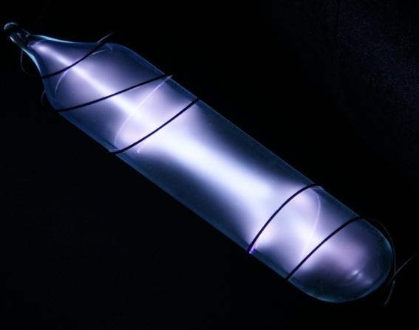
Oxigênio
O oxigénio é um elemento químico de número atómico 8 e símbolo O (8 protões e 8 eletrões) com massa atómica 16 u.
É um gás incolor (azul em estado líquido^{[6]} e sólido), inodoro e insípido, comburente, não combustível e pouco solúvel em água.

Slide 3
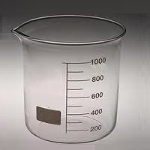
Experimento
Materiais: Luvas,Permangonato de Potassio,Aguá oxigenada , Palito de churrasco,Béquer, vela e Fosforos.

Slide 4
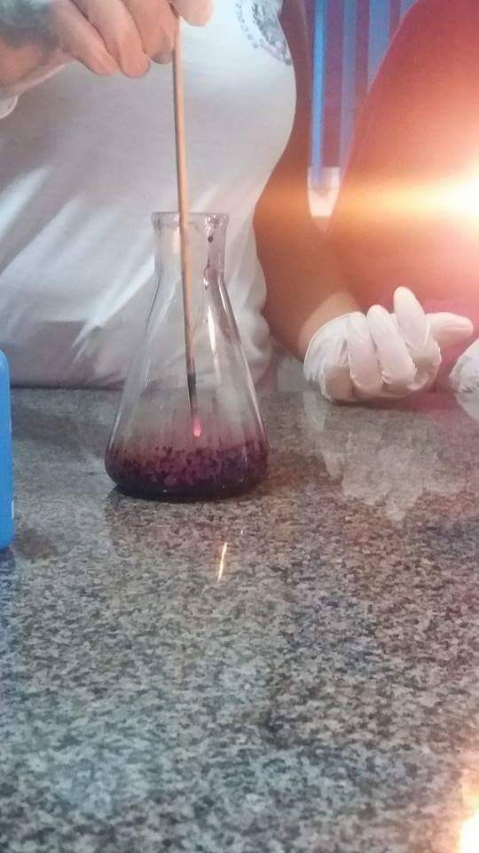
Experimento
Metodologia:

Slide 5
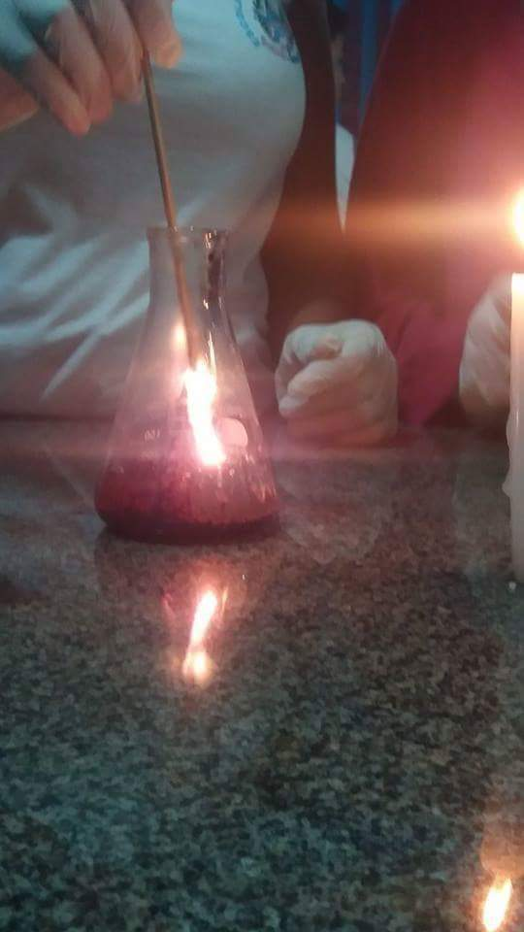
Conclusão

